Slide 1

TRƯỜNG ĐẠI HỌC GIAO THÔNG VẬN TẢI PHÂN HIỆU TẠI TP. HỒ CHÍ MINH
BỘ MÔN CÔNG NGHỆ THÔNG TIN
BÁO CÁO ĐỒ ÁN TỐT NGHIỆP
NGHIÊN CỨU THUẬT TOÁN KMEANS TRONG GOM CỤM DỮ LIỆU, ỨNG DỤNG PHÁT TRIỂN LMS TÍCH HỢP KIỂM TRA ĐẠO VĂN
Giảng viên hướng dẫn: ThS. TRẦN PHONG NHÃ
Sinh viên thực hiện: PHẠM THÀNH HẬU - CNTT.K59

Slide 2
Tổng quan về đề tài
1
Nội dung báo cáo
Phân tích thiết kế hệ thống
2
Demo
3

Slide 3



1. Tổng quan về đề tài
1.1 Lí do chọn đề tài
Dễ dàng trao đổi
Nâng cao chất lượng
Dễ dàng đánh giá

Slide 4
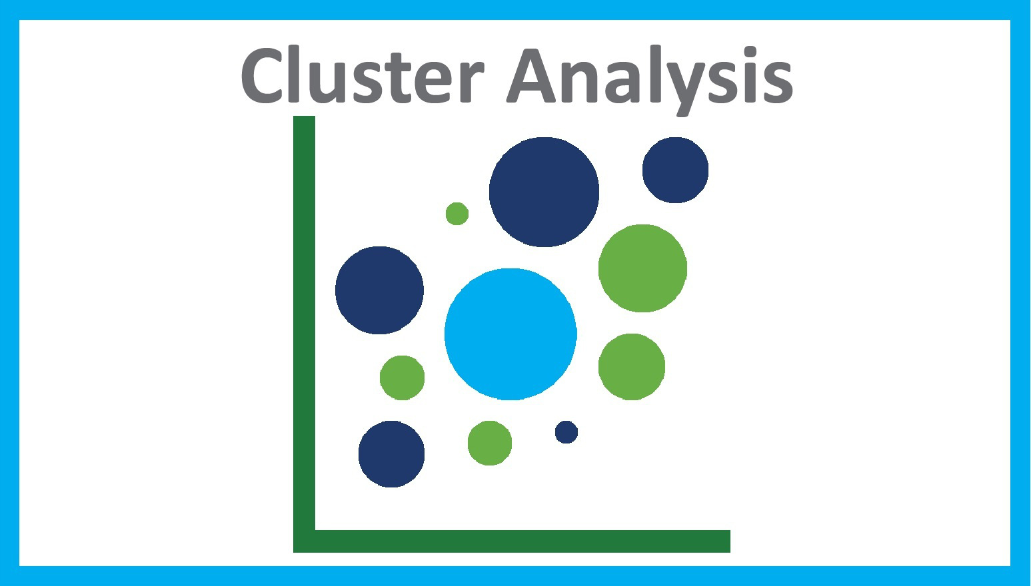
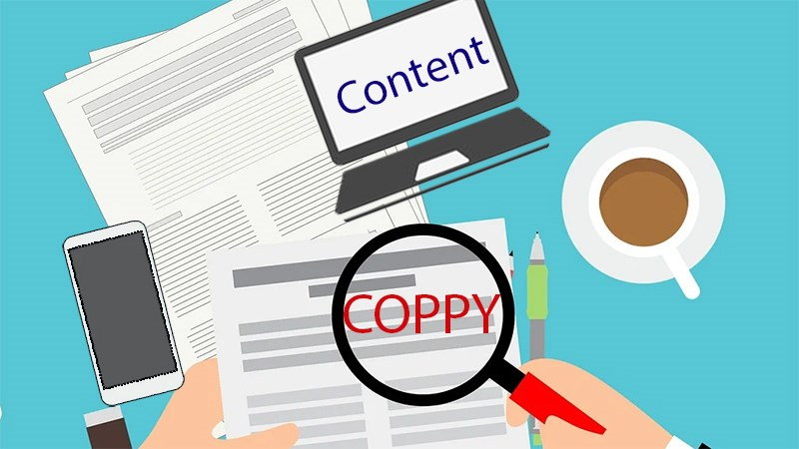



1. Tổng quan về đề tài
1.2 Mục tiêu đề tài

Slide 5






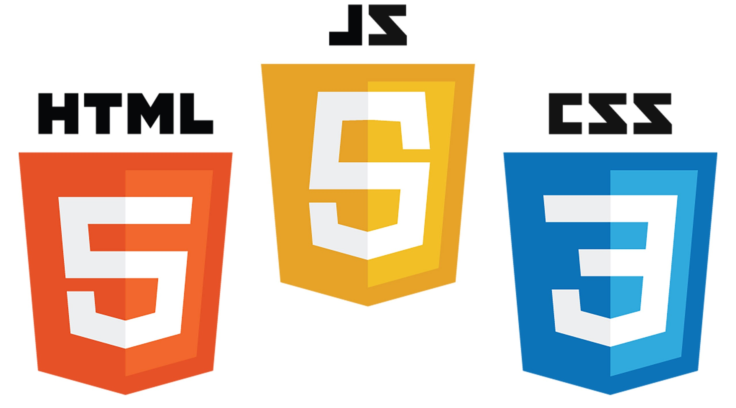


1. Tổng quan về đề tài
1.3 Công nghệ và ngôn ngữ

Slide 6



1. Tổng quan về đề tài
1.4 Cơ sở dữ liệu

Slide 7
1. Tổng quan về đề tài
1.5 Thuật toán gom cụm dữ liệu
K-means
Agglomerative Hierarchical Clustering
Density-Based Spatial Clustering of Applications with Noise
Mean-Shift

Slide 8
["C (ngôn ngữ lập trình) – Wikipedia tiếng Việt.",
"C cơ bản: Giới thiệu ngôn ngữ C - DevIOT.",
"Ngôn ngữ lập trình C là gì? Tìm hiểu về ngôn ngữ lập trình C.",
"Khi nào nên dùng Golang? Nó dùng tốt trong trường hợp nào?.",
"Golang là gì? Backend Developer có nên học Golang?.",
"Golang là gì? Vì sao nên sử dụng ngôn ngữ Golang.",
"Python (ngôn ngữ lập trình) – Wikipedia tiếng Việt.",
"Python Là Gì? Các Bước Tự Học Lập Trình Python - TopDev.",
"Python là gì? - Giải thích về ngôn ngữ Python - Amazon AWS."]
K =3

Slide 9
{"list": {
"1": [ "Python Là Gì? Các Bước Tự Học Lập Trình Python - TopDev.",
"Python (ngôn ngữ lập trình) – Wikipedia tiếng Việt."],
"2": ["C cơ bản: Giới thiệu ngôn ngữ C - DevIOT."],
"3": [ "Golang là gì? Vì sao nên sử dụng ngôn ngữ Golang.",
"Golang là gì? Backend Developer có nên học Golang?.",
"Python là gì? - Giải thích về ngôn ngữ Python - Amazon AWS.",
"C (ngôn ngữ lập trình) – Wikipedia tiếng Việt.",
"Khi nào nên dùng Golang? Nó dùng tốt trong trường hợp nào?.",
"Ngôn ngữ lập trình C là gì? Tìm hiểu về ngôn ngữ lập trình C." ] },
"point": { "1": {"x": 6.7105263157894735,"y": 1.2310604636591485 },
"2": {"x": 2.227272727272727,"y": 1.1820454545454544 },
"3": {"x": 4.6,"y": 1.4847250000000005 }}}

Slide 10

2. Phân tích và thiết kế hệ thống
Xem danh sách lớp học
Tham gia , tạo lớp
2.1 Chức năng ứng dụng
Trang chủ
Thông báo
Thông báo bài tập
Thông báo người dùng …
Tạo bài tập, nộp bài , chấm bài ,..
Kiểm tra đạo văn .
Thống kê .
Bài tập
Xem trạng thái hoạt động
Tạo group chat,gửi tin nhắn
Nhắn tin
Tim kiếm tài liệu
Chia sẻ tài liệu
Gom cụm tài liệu
Tài liệu

Slide 11
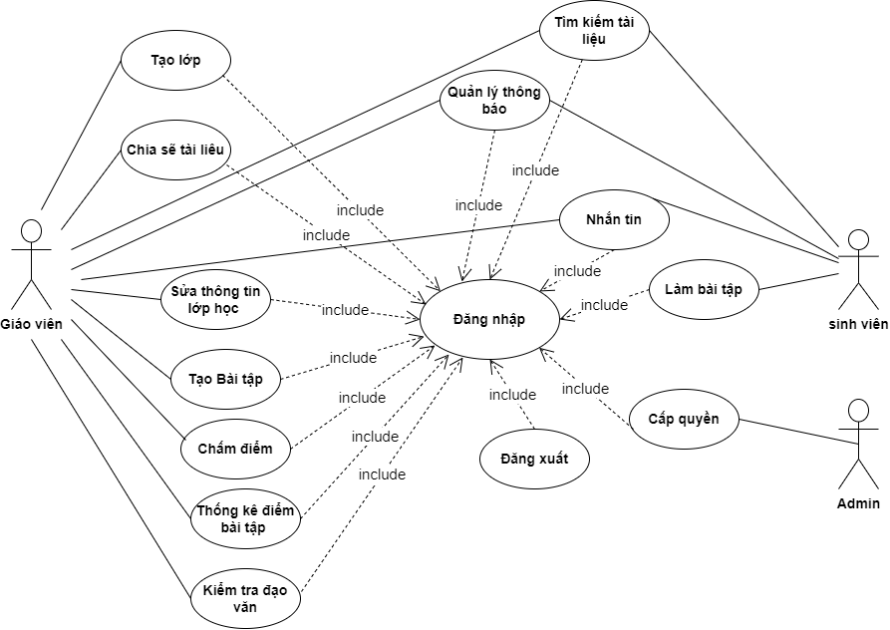
2. Phân tích và thiết kế hệ thống
2.2 Usecase tổng quát

Slide 12
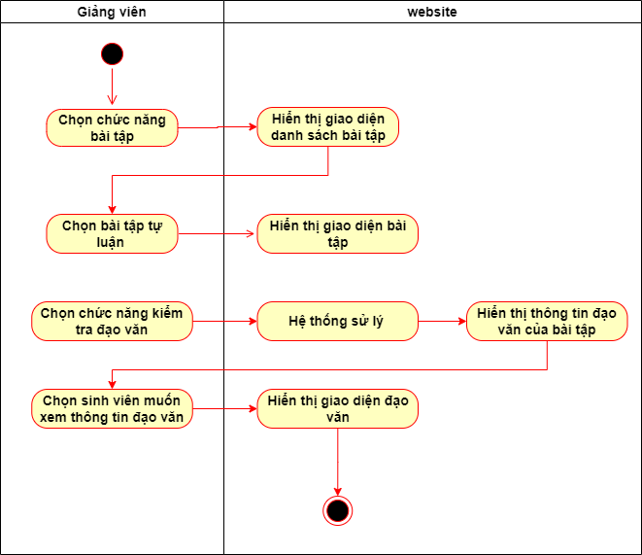
2. Phân tích và thiết kế hệ thống
2.3 Biểu đồ hoạt động của chức năng kiểm tra đạo văn

Slide 13
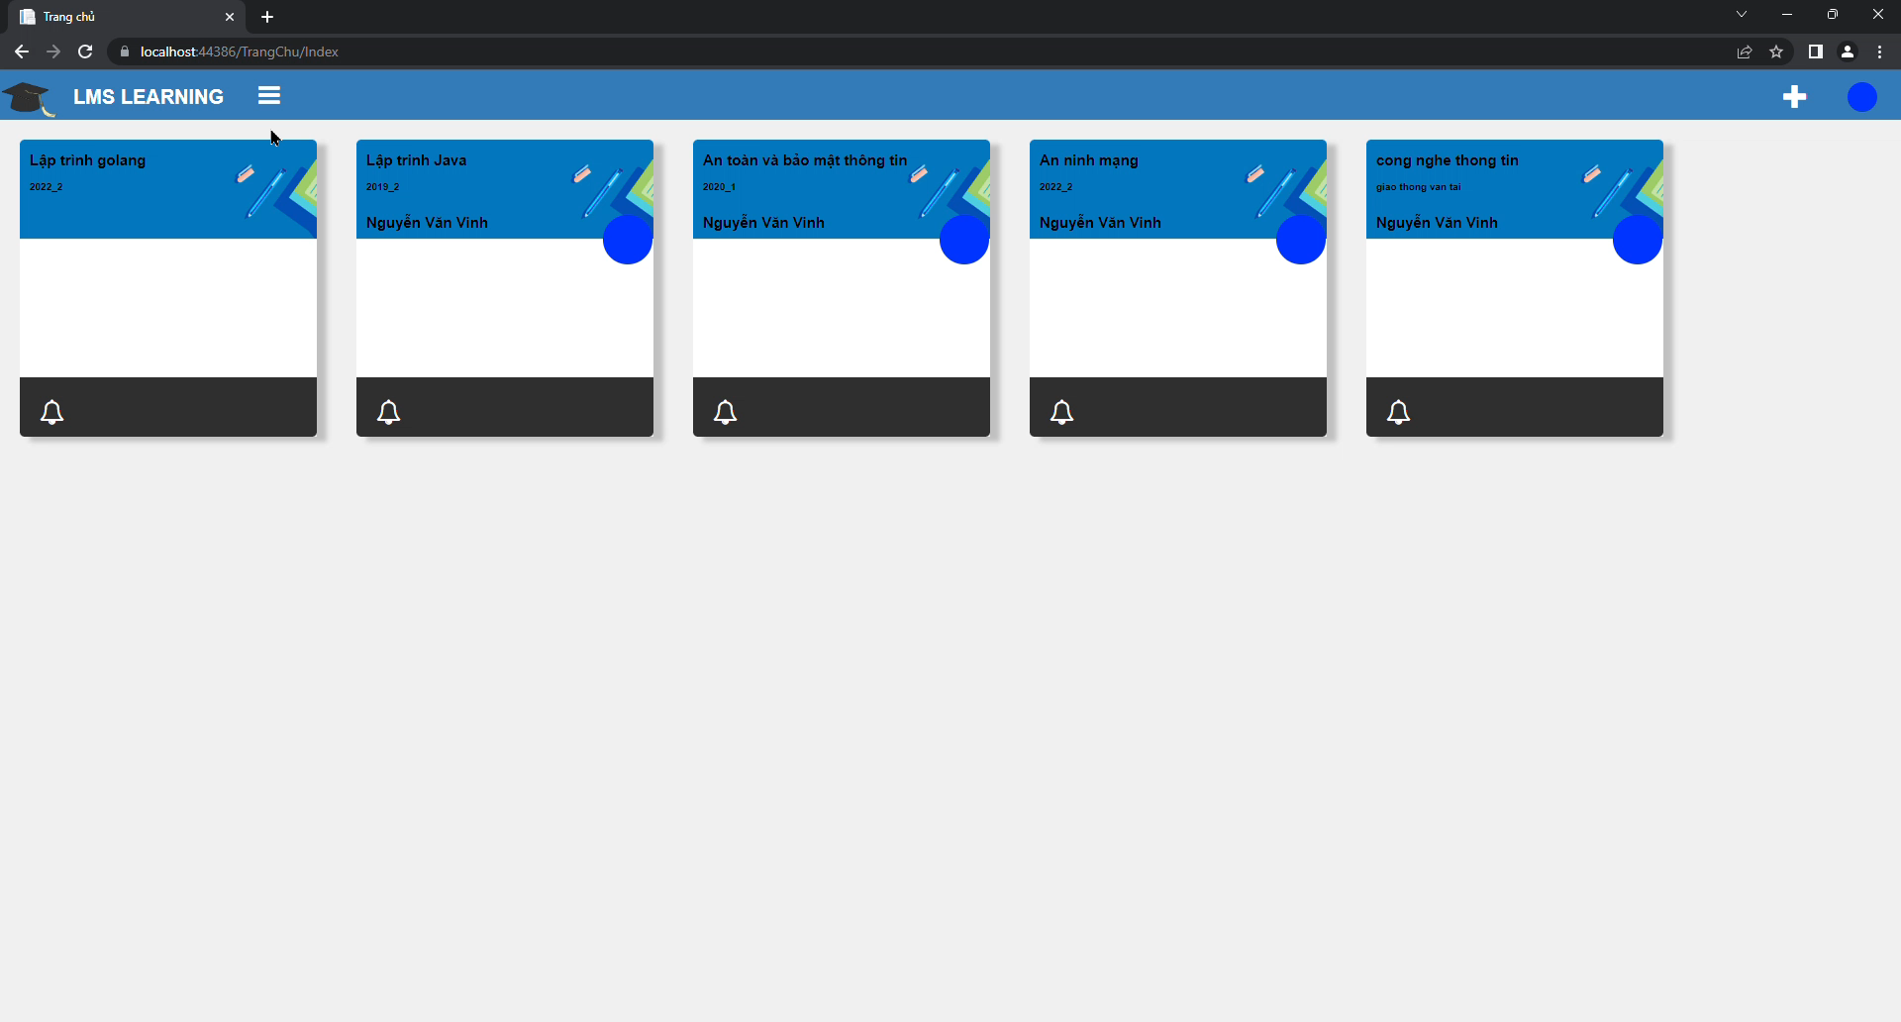
3. Demo

Slide 14


Kết luận
Kết quả đạt được
Hướng phát triển
Hoàn thành mục tiêu đề tài
Áp dụng các kỹ thuật Al
Hoàn thành được các chức năng đề ra
Kiểm tra đạo văn về mặt ngữ nghĩa
Hiểu rõ quy trình phân tích và thiết kế ứng dụng ban đầu
Phát triển thư viện office
Biết được các thức hoạt hoạt động của Kmeans và sử lý ngôn ngữ

Slide 15

TRƯỜNG ĐẠI HỌC GIAO THÔNG VẬN TẢI PHÂN HIỆU TẠI TP. HỒ CHÍ MINH
BỘ MÔN CÔNG NGHỆ THÔNG TIN
EM XIN TRÂN TRỌNG CẢM ƠN QUÝ THẦY CÔ VÀ CÁC BẠN!

